Slide 1
أوراق عمل وحدة
(يلتزم بقواعد الأمن والسلامة)

Slide 2
تصميم لوحة ارشاديه تستهدف الامن والسلامة في بية العمل
( مخرج الطوارئ - طفاية الحريق - نقطة التجمع)

Slide 3
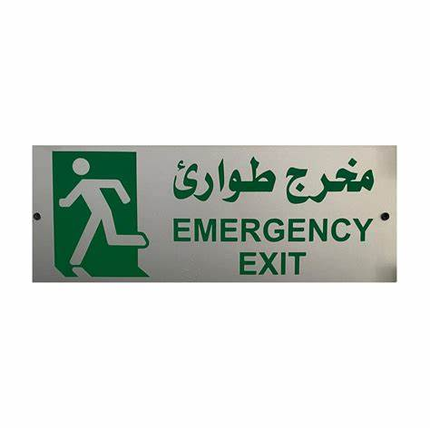

Slide 4
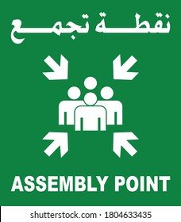

Slide 5
